Slide 2
1963, statua della Madonna soprastante la chiesa di Altobello, opera del Prof. Padovan.

Slide 3
Statua in gesso del Prof. Vio Romano, alta più di 4 metri

Slide 10
Il Prof. Vio tra bozzetto ed opera

Slide 11
Alcuni pezzi ... Preziosi che comporranno l’opera.

Slide 12
Prof. Vio all’opera.

Slide 13
25.7.1980, la statua in bronzo giunge ad Altobello. Rimarrà esposta in chiesa fino al 18.9.1980, quando sarà issata sul timpano della chiesa.

Slide 19
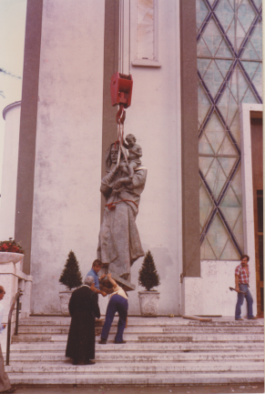
23.9.1980 statua di Romano Vio, fusa in fonderia Brustolin di Verona. Alta circa 4 metri

